Slide 1
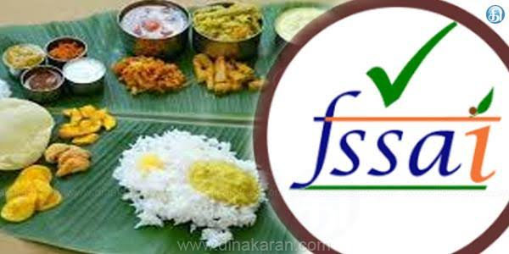
வணக்கம்.
www.Padasalai.Net
4.3 உணவு பாதுகாப்பு மற்றும் ஊட்டச்சத்து
சமூக அறிவியல் (பொருளியல்) (10).

Slide 2
அறிமுகம்
மக்கள் வாழ்க்கையையும் வளர்ச்சியையும்
பராமரிப்பதற்காக சாப்பிடும் மற்றும் அருந்தும்
எந்தவொரு பொருளும் உணவு என
வரையறுக்கப்படுகிறது. உணவு பாதுகாப்பு என்பது
ஒரு நபர் போதுமான அளவு சாப்பிடுவதையும்
சுறுசுறுப்பாக இருப்பதையும் ஆரோக்கியமான
வாழ்க்கை நடத்துவதையும் குறிக்கும்.இப்பாடத்தில் நாம் இந்தியா,தமிழ்நாடு மக்களுக்கான உணவுப் பாதுகாப்பு மற்றும் ஊட்டச்சத்து நிலைப் பற்றியும் அரசு மேற்கொண்ட வழிமுறைகள் பற்றியும் விரிவாகப் பார்ப்போம்.

Slide 3
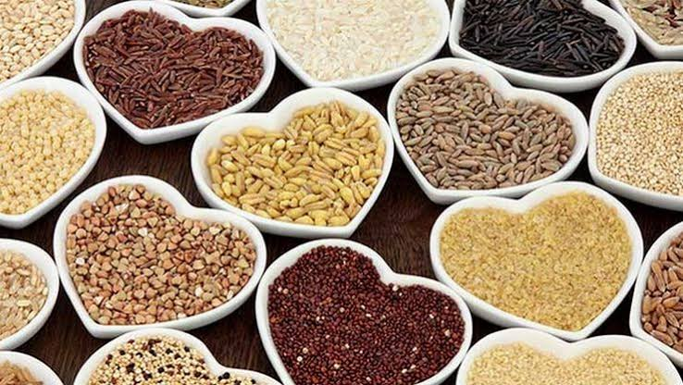

Slide 4
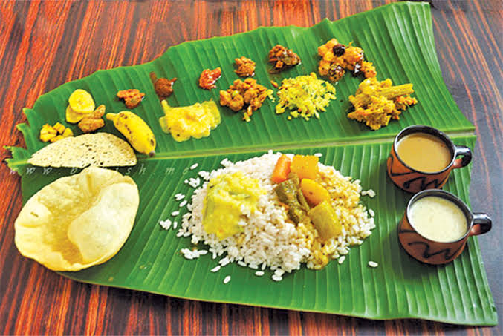
3.1 உணவு பாதுகாப்பு
∆ "எல்லா மக்களும், எல்லா நேரங்களிலும்,போதுமான, பாதுகாப்பான மற்றும் சத்தான உணவுக்கான உடல், சமூக மற்றும் பொருளாதார அணுகுமுறையை கொண்டிருக்கும் போது,அவர்களின் உணவுத் தேவைகளையும் சுறுசுறுப்பான மற்றும்
ஆரோக்கியமான வாழ்க்கைக்கான உணவு விருப்பங்களையும் பூர்த்தி செய்வதில் உணவு பாதுகாப்பு இருக்கிறது." (FAO, 2009).
-ஐக்கிய நாடுகளின் உணவு மற்றும் வேளாண்
அமைப்பு

Slide 5
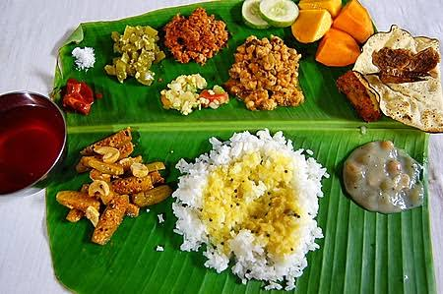
∆ “சரிவிகித உணவு, பாதுகாப்பான குடிநீர், சுற்றுச்சூழல், சுகாதாரம், ஆரம்ப சுகாதார பராமரிப்பு மற்றும் ஆரம்பக்
கல்வி ஆகியவற்றிற்கான உடல், பொருளாதார மற்றும்
சமூக அணுகல்” என்பது ஊட்டச்சத்து பாதுகாப்பாகும்.
-பிரபல விவசாய விஞ்ஞானி
முனைவர் எம்.எஸ். சுவாமிநாதன்.
உணவின் அடிப்படைக் கூறுகள் மற்றும் ஊட்டச்சத்து பாதுகாப்பு
உணவு மற்றும் ஊட்டச்சத்து பாதுகாப்பின் மூன்று அடிப்படைக் கூறுகள் :
1.உணவு கிடைத்தல்,
2.உணவுக்கான அணுகல், 3.உணவினை உறிஞ்சுதல்

Slide 6
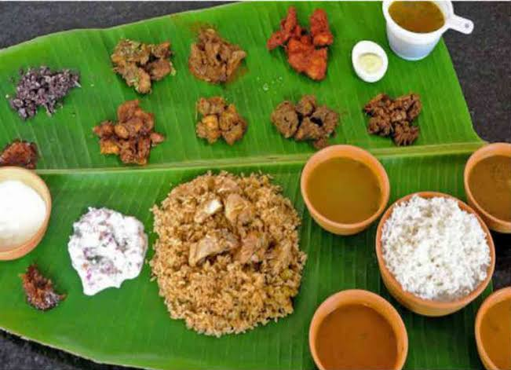
3.2 உணவு தானியங்களின் கிடைத்தல் மற்றும் அணுகல்
∆ ஒரு நாட்டில் உள்ள மக்களுக்கான உணவுப் பாதுகாப்பு என்பது கிடைக்கும் உணவின் அளவைப் பொறுத்தது மட்டுமல்லாமல், உணவுப் பொருள்களை வாங்க / அணுக மற்றும் ஆரோக்கியமான சூழலில்
வாழ்வதற்கான மக்களின் திறனையும் சார்ந்துள்ளது.

Slide 7
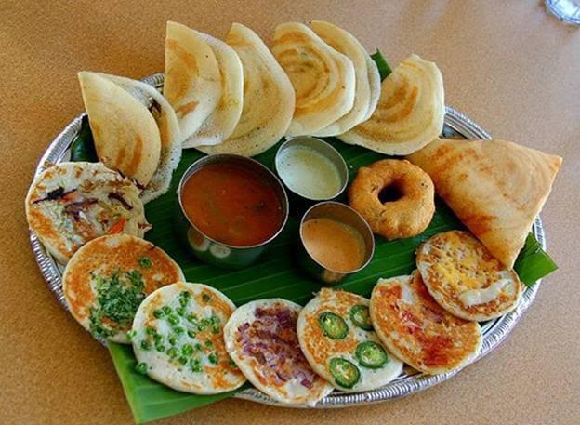
சுதந்திரத்திற்கு பிந்தைய இந்தியாவில் உணவு தானியங்களின் கிடைத்தல் மற்றும் அணுகல்
∆ சுதந்திரத்திற்கு பிறகு, இந்தியா ஒரு திட்டமிட்ட
வளர்ச்சியினை பின்பற்ற முடிவு செய்தது.
∆ விவசாயத்தில் ஆரம்பத்தில் கவனம் செலுத்திய பின்னர், தொழில்மயமாக்கலுக்கு முன்னுரிமை அளிக்கப்பட்டது. இந்தியாவில் ஏற்பட்டதொடர்ச்சியான வறட்சி, உணவு தானியங்களின் இறக்குமதியைச் சார்ந்திருக்க தள்ளப்பட்டது.
∆ பணக்கார நாடுகளிலிருந்து உணவு தானியங்களை சலுகை விலையில் இந்தியா கோர வேண்டியிருந்தது. 1960களின் முற்பகுதியில் அமெரிக்கா தனது பொது சட்டம் 480 (P.L. 480) திட்டத்தின் மூலம் இந்தியாவுக்கு
உதவி வழங்கியது.

Slide 8
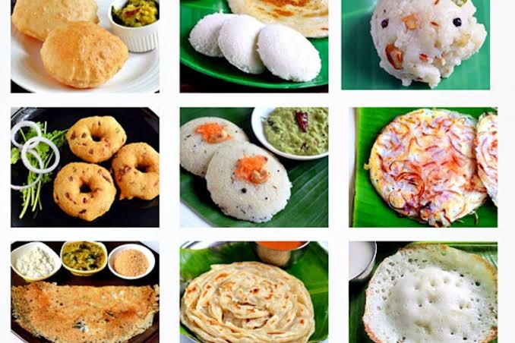
∆ பசுமைப்புரட்சியானது நாட்டில் தோன்றி உணவு தானிய உற்பத்தியில் தன்னிறைவு பெற வழிவகுத்தது. உயர் ரக விதைகளான (HYV) அரிசி மற்றும் கோதுமை போன்ற உணவு தானியங்கள் பயிரிடப்பட்ட பகுதியில் உற்பத்தியை அதிகரித்தது.மேலும் முக்கிய தானிய பயிர்களின் விளைச்சலும் அதிகரித்தது.
∆ சுதந்திர காலத்திற்கும் தற்போதைக்கும் இடையில் உணவு தானியங்களின் விளைச்சல் நான்கு மடங்காக அதிகரித்துள்ளது.

Slide 9
விவசாயிகளுக்கு மானியம்,கடன் வழங்குதல்,உணவுத் தானியங்கள் நேரடி ஏற்றுமதி.
∆ உரங்கள், அதிக விளைச்சல் தரும் நெல் மற்றும் கோதுமை வகைகளை அறிமுகப்படுத்துவதைத் தவிர, மானிய விலையில் ரசாயன உரங்கள் கிடைப்பதை உறுதி செய்தது.
கூட்டுறவு வங்கிகள் மற்றும் கூட்டுறவு சங்கங்கள் மூலம் விவசாயிகளுக்கு மலிவான பண்ணைக் கடன் வழங்கப்பட்டது.
∆ பயிர்களுக்கு குறைந்தபட்ச ஆதரவு விலை,அறுவடை
செய்யப்பட்ட தானியங்களை இந்திய உணவுக் கழகம் மூலம் அரசு கொள்முதல் செய்கிறது.இந்திய உணவுக் கழகம்
மிகப் பெரிய சேமிப்புக் கிடங்கினை அமைத்து அறுவடை காலத்தில் உணவு தானியங்களைப் பெற்று இருப்பில் வைத்து அதனை ஆண்டு முழுவதும் வழங்குகிறது.

Slide 10
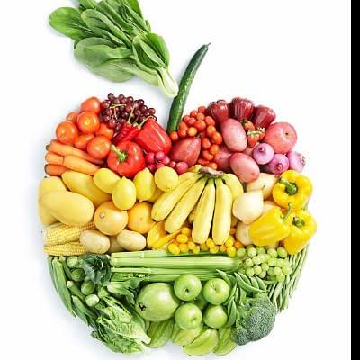
இந்தியாவில் புரட்சிகள்.
∆ உணவு தானிய உற்பத்தியின் விரைவான அதிகரிப்புடன் பால், கோழி மற்றும் மீன் உற்பத்தியில் பொருத்தமான தொழில்நுட்பங்களைப் பயன்படுத்தியதன் விளைவாக,இந்தியா 2000ஆம் வாக்கில் தன்னிறைவு அடைந்தது.
∆ இருப்பினும், இந்தியா பருப்பு வகைகள் மற்றும் எண்ணெய் வித்துக்களின் உற்பத்தியில் தன்னிறைவு பெறுவதில் வெற்றி பெறவில்லை. எனவே, இந்தியா மக்களின் தேவைகளைப் பூர்த்தி செய்ய இறக்குமதியை
நம்பியுள்ளது.

Slide 12
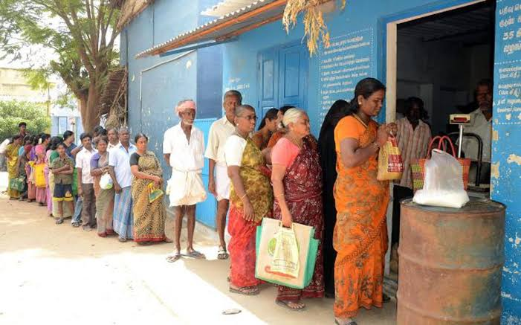
பொது வழங்கல் முறை (Public Distribution System)
∆ இந்திய மாநிலங்களில் தமிழ்நாடு “உலகளாவிய பொது வழங்கல் முறை”யை (Universal PDS) ஏற்றுக் கொண்டது.
∆ உலகளாவிய பொது வழங்கல் முறையின் கீழ் குடும்ப வழங்கல் அட்டை பெற்றிருப்பவர்கள் அனைவருக்கும் பொது வழங்கல் முறை மூலம் உணவுப் பொருள்கள்
வழங்கப்படுகிறது.
∆ ஒன்றிய மற்றும் மாநில அரசாங்கங்கள் பொது வழங்கல் முறை மூலம் வழங்கப்படும் பொருள்களுக்கு மானியம்
அளிக்கின்றன.மானியத்தின் நிலை மற்றும் அளவு மாநிலங்களுக்கு இடையே வேறுபடுகிறது.

Slide 13
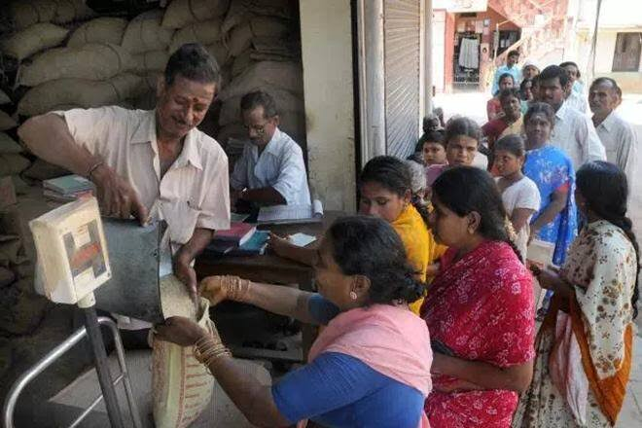
∆ தேசிய உணவு பாதுகாப்புச் சட்டம் (National Food Security Act) இந்திய நாடாளுமன்றத்தால் 2013இல் நிறைவேற்றப்பட்டது.இச்சட்டம் 50% நகர்ப்புற குடும்பங்களையும் மற்றும் 75%
கிராமப்புற குடும்பங்களையும் உள்ளடக்கியதாகும்.
∆ மத்திய அரசினால் அரிசி கிலோவிற்கு `3 என்ற விகிதத்திலும், கோதுமை கிலோவிற்கு`2 என்ற விகிதத்திலும், திணை கிலோவிற்கு `1 என்ற விகிதத்திலும் NFSA கீழ் வழங்கப்படுகிறது.
∆ தமிழ்நாடு தொடர்ந்து உலகளாவிய பொது வழங்கல்
முறையைக் கொண்டுள்ளது மற்றும் அனைத்து
அட்டைதாரர்களுக்கும் இலவசமாக அரிசியை
வழங்குகிறது.

Slide 14
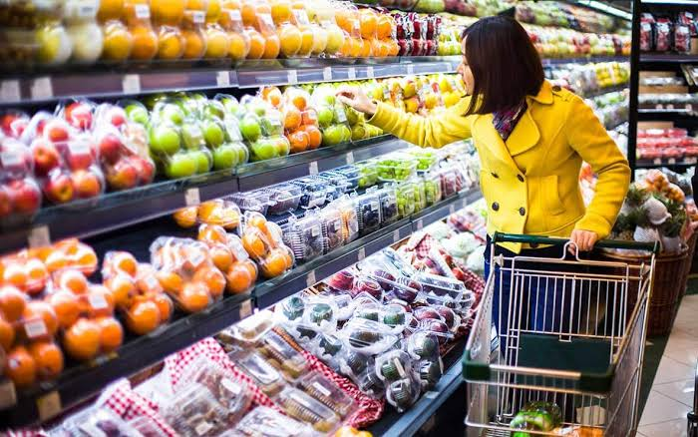
உணவு பாதுகாப்பில் நுகர்வோர் கூட்டுறவின்
பங்கு
∆ பொதுவாக மக்களுக்கு குறைவான விலையில் தரமான பொருள்களை வழங்குவதில் நுகர்வோர் கூட்டுறவு முக்கிய பங்கு வகிக்கிறது.
∆ இந்தியாவில் மூன்று அடுக்கு அமைப்புகளில் நுகர்வோர்
கூட்டுறவு சங்கங்கள் அமைக்கப்பட்டுள்ளன.அவை, முதன்மை நுகர்வோர் கூட்டுறவு சங்கங்கள்,மத்திய நுகர்வோர் கூட்டுறவு கடைகள் மற்றும் மாநில அளவிலான நுகர்வோர் கூட்டமைப்புகள் ஆகும்.
∆ தமிழ்நாட்டில் இயங்கும் அனைத்து நியாய விலைக் கடைகளில், சுமார் 94% கூட்டுறவு நிறுவனங்களால் நடத்தப்படுகின்றன.

Slide 16
3.3 வாங்கும் திறன்
∆ வாங்கும் திறன் என்பது ஒரு அலகு பணம் மூலம் வாங்கக் கூடிய பொருள்கள் அல்லது சேவைகளின் அளவின்
அடிப்படையில் வெளிப்படுத்தப்படும் நாணயத்தின் மதிப்பு ஆகும். விலை ஏறும் போது வாங்கும் திறன் குறைகிறது. விலை குறையும் போது வாங்கும் திறன் அதிகரிகிறது.
வாங்கும் திறனைப் பாதிக்கும் காரணிகள்

Slide 18
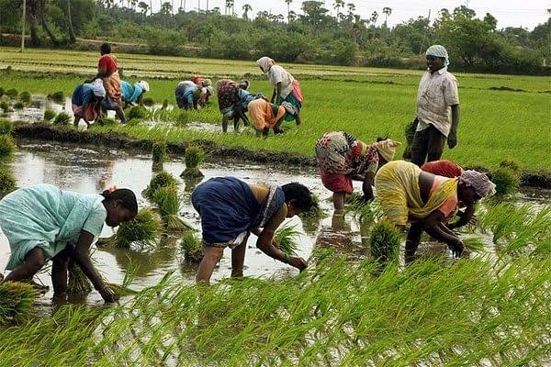
3.4 இந்தியாவின் விவசாயக்கொள்கை
∆ விவசாயப் பொருள்களின் ஏற்றுமதியை
அடிப்படையாகக் கொண்ட புதிய விவசாயக்
கொள்கை 2018இல் மத்திய அரசால் அறிவிக்கப்பட்டது. இந்தக் கொள்கை பெரும்பாலான கரிம மற்றும் ஏற்றுமதிக் கட்டுப்பாடுகளை நீக்க அரசாங்கம் முடிவு செய்துள்ளதாக அறிவித்தது.
∆ ஒரு நாட்டின் விவசாயக் கொள்கையானது
பெரும்பாலும் விவசாய உற்பத்தி மற்றும் உற்பத்தித்
திறனை உயர்த்துவதற்கும், ஒரு குறிப்பிட்ட கால
எல்லைக்குள் விவசாயிகளின் வருமான நிலை
மற்றும் வாழ்க்கைத் தரத்தை உயர்த்துவதற்கும்
அரசாங்கத்தால் வடிவமைக்கப்பட்டதாகும்.

Slide 19
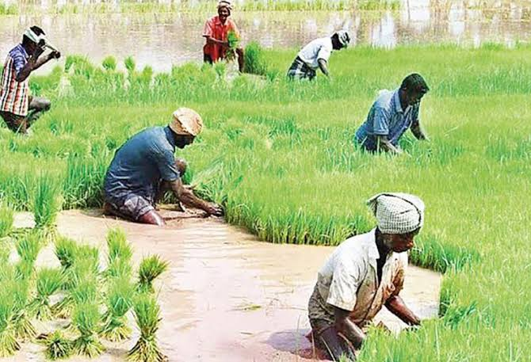
இந்தியாவின் விவசாயக் கொள்கையின்
முக்கியமான குறிக்கோள்கள்
1.உள்ளீடுகளின் உற்பத்தித்திறனை உயர்த்துதல்
2.ஒரு ஹெக்டேருக்கு மதிப்பு கூட்டப்பட்டவை
3.ஏழை விவசாயிகளின் நலன்களைப் பாதுகாத்தல்
4.விவசாயத் துறையை நவீனமயமாக்குதல்
5.சுற்றுச்சூழல் சீரழிவு
6.அதிகாரத்துவ தடைகளை நீக்குதல்.

Slide 20
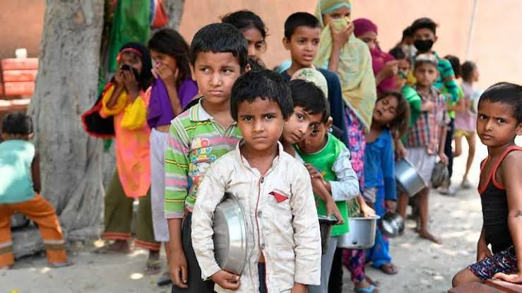
3.5 வறுமையின் பல பரிமாணத்தின் இயல்பு
(Multi-dimensional Nature of Poverty)
∆ பல பரிமாண வறுமை குறியீடு (MPI) ஆனது ஐக்கிய நாடுகளின் மேம்பாட்டுத் திட்டம் (Uunited Nations Development Programme) மற்றும் ஆக்ஸ்போர்டு வறுமை மற்றும் மனித மேம்பாட்டு முனைவு (Oxford Poverty and Human Development Initiative)ஆகியவற்றால் 2010ஆம் ஆண்டு தொடங்கப்பட்டது.
∆ பல பரிமாண வறுமை குறியீட்டின் வறுமை என்பது ஒற்றை பரிமாணமல்ல, அது பல பரிமாணங்களைக் கொண்டது என்ற கருத்தை அடிப்படையாகக் கொண்டது.

Slide 21
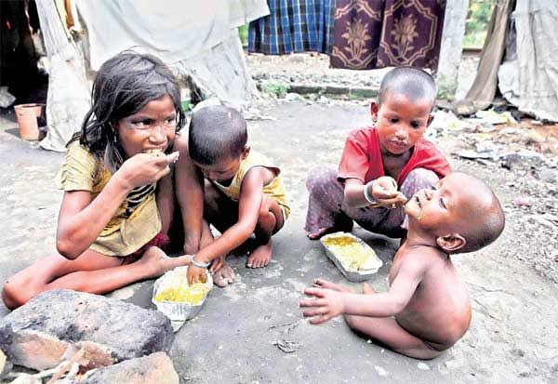
பல பரிணாம வறுமைக்கானக் காரணிகள்
∆ உடல் நலம்
∆ கல்வி
∆ வாழ்க்கைத் தரம்
∆ வருமானம்
∆ அதிகாரமளித்தல்
∆ பணியின் தரம்
∆ வன்முறையினால் அச்சுறுத்தப்படுதல்

Slide 23
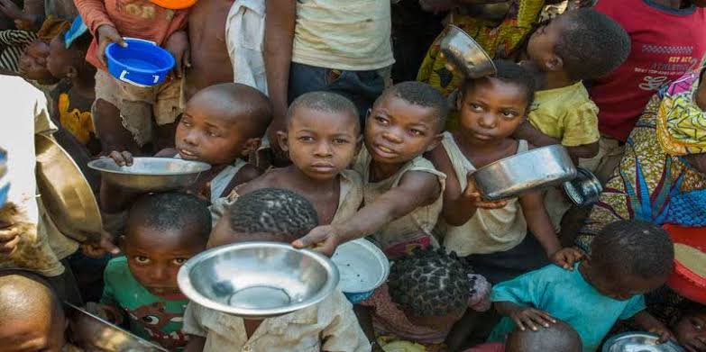
தமிழ்நாட்டின் பல பரிமாண வறுமை குறியீடு
(MPT) அறிக்கை-2018
2005க்குப் பிறகு, இந்தியாவில்
பல மாநிலங்களை விட வறுமைக் குறைப்பு
தமிழ்நாட்டில் வேகமாக உள்ளது. 2014-2017
வரையிலான காலங்களில் வறுமை ஒழிப்புத்
திட்டங்களில் தமிழ்நாடு முன்னிலை வகிக்கிறது.
தமிழ்நாட்டில்
உள்ள மாவட்டங்கள் மூன்று வகைகளாக
வகைப்படுத்தப்பட்டுள்ளன. அவை உயர் வறுமை
மாவட்டங்கள் (வறுமை கோட்டிற்கு கீழ் வாழும் மக்கள் தொகையில் 40% க்கும் அதிகமானோர்),
மிதமான ஏழை மாவட்டங்கள் (30% முதல் 40%
வரை) மற்றும் குறைந்த அளவிலான வறுமை
மாவட்டங்கள் (30%க்கும் குறைவு) ஆகும்.

Slide 25
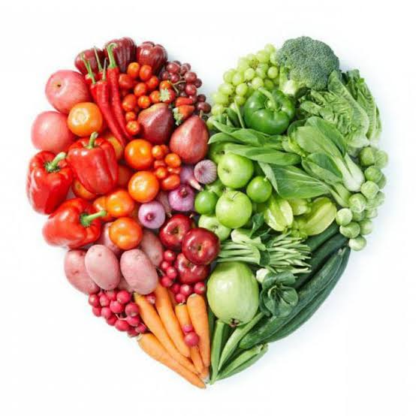
3.6 ஊட்டச்சத்து மற்றும் சுகாதார நிலை
∆ உணவு பாதுகாப்பில் ஊட்டச்சத்தும் பாதுகாப்பும் அடங்கும். உணவு உற்பத்தியில் தன்னிறைவு அடைந்தாலும் மக்களின் ஊட்டச்சத்து நிலையில் முன்னேற்றத்தை இந்தியா அடையவில்லை
∆ 2015-2016 ஆம் ஆண்டில், 27% கிராமப்புறப் பெண்களும் மற்றும் 16% நகர்ப்புற பெண்களும் (15-49 வயதுக்குட்பட்டவர்கள்)
ஊட்டச்சத்து குறைபாடு உடையவர்கள் அல்லது நீண்டகால ஆற்றல் குறைபாடு உடையவர்கள் என தேசிய குடும்ப சுகாதார
கணக்கெடுப்பின் மூலம் கண்டறியப்பட்டது.

Slide 26
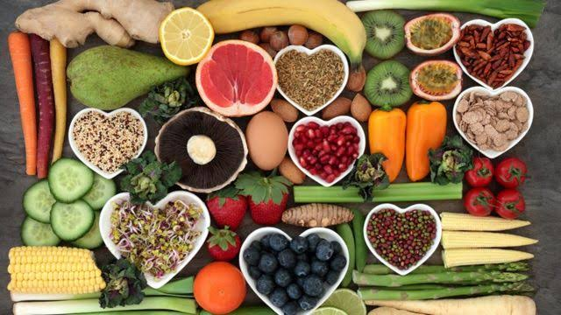
இந்தியாவில் ஊட்டச்சத்து நிலை
∆ இந்தியாவில் கிராமப்புற மற்றும் நகர்ப்புற(15-49 வயது) வயதுக் குழுவில் பாதிக்கும் மேற்பட்ட பெண்கள் இரத்த சோகைக்கு ஆளானார்கள். 2015-2016 ஆம் ஆண்டில் குழந்தைகளைப்
பொறுத்தவரை கிராமப்புறங்களில் 60% மற்றும் நகர்ப்புற குழந்தைகள் (6-59 மாதங்கள்) 56% இரத்த சோகை உடையவர்கள் எனக் கருதப்பட்டனர். கிராமப்புறங்களில் சுமார் 41% மற்றும் நகர்ப்புற 31% குழந்தைகள் வளர்ச்சி குன்றியிருக்கின்றனர். அதாவது அவர்களின் வயதுக்கு ஏற்ப தேவையான உயரத்தை
கொண்டிருக்கவில்லை.
∆ ஊட்டச்சத்தின் குறைபாட்டினால் மற்றொருக் குறியீடாக குழந்தைகளிடையே வயது தொடர்பான எடையை விட “எடை குறைவாக” உள்ளனர். இந்தியாவில் 2015-2016 ஆம் ஆண்டில் சுமார் 20% குழந்தைகள் (6-59 மாத வயதுக்குட்பட்டவர்கள்) எடை குறைவாக இருப்பதாக மதிப்பிடப்பட்டுள்ளது.

Slide 27
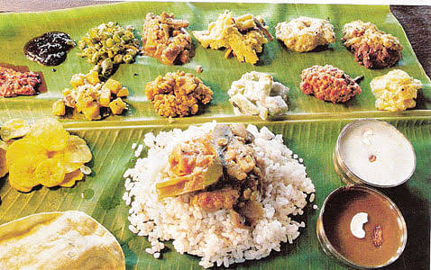
தமிழ் நாட்டில் ஊட்டச்சத்து மற்றும்
ஆரோக்கியத்தின் நிலை
∆ ஒருங்கிணைந்த குழந்தைகள் மேம்பாட்டு சேவைகள் (Integrated Child Development Services), மதிய உணவுத் திட்டம், குழந்தைகள் சுகாதார திட்டங்கள் (Reproductive and Child Health Programmes),மற்றும் தேசிய கிராமப்புற சுகாதாரப் பணி (National Rural Health Mission) போன்ற பல திட்டங்களில் கவனம் செலுத்தி வருகின்றன.
∆ ஆறு வயதிற்குட்பட்ட குழந்தைகள், கர்ப்பிணிப் பெண்கள், பாலூட்டும் தாய்மார்கள் மற்றும் இளம் பருவப் பெண்கள் ஆகியோரின் உடல்நலம் மற்றும் ஊட்டச்சத்து நிலைகளில் குறிப்பிடத்தக்க மாற்றங்களைக் கொண்டுவருவதில் தமிழகம் ஒரு முன்னோடி பங்கைக் கொண்டுள்ளது.

Slide 28
∆ ICDS திட்டம் மற்றும் தமிழ்நாட்டில் உள்ள புரட்சி தலைவர்
எம்.ஜி.ஆர் சத்துணவுத் திட்டம் ஆகியவற்றின் செயல்திறன்
நாட்டின் மிகச் சிறந்த ஒன்றாகக் கருதப்படுகின்றன
ஊட்டச்சத்துக் குறைபாடு இல்லாத தமிழ்நாடு' என்ற தமிழ்நாட்டின் கொள்கை, ஊட்டச்சத்துக் குறைபாட்டை அகற்றுவதற்காக மாநிலத்தின் நீண்டகால பல துறைக் கொள்கைகளை செயல்படுத்துகிறது.
∆ “தமிழ்நாட்டில் அனைத்து,434 குழந்தைகள் மேம்பாட்டுத் தொகுதிகளில் (385 கிராமப்புற, 47 நகர்ப்புற மற்றும் 2
பழங்குடியினர்) 54,439 குழந்தை மையங்கள்(49,499 அங்கன்வாடி மையங்கள் மற்றும் 4,940 சிறு அங்கன்வாடி மையங்கள்) மூலம் ICDS செயல்படுத்தப்படுகிறது.

Slide 29
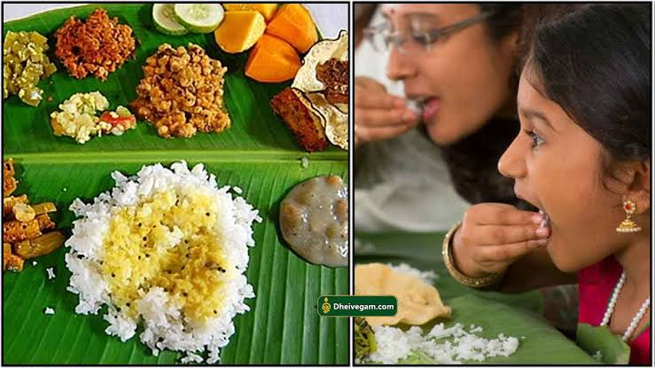
∆ புரட்சி தலைவர் எம்.ஜி.ஆர் சத்துணவுத் திட்டம் குழந்தைகளிடையே ஊட்டச்சத்துக் குறைபாட்டை எதிர்த்துப் போராடுவதற்கும்,தொடக்கப்பள்ளி சேர்க்கையை அதிகரிப்பதற்கும்,இடைநிற்றல் விகிதங்களைக் குறைப்பதற்கும் நாட்டின் மிகப்பெரிய மதிய உணவுத் திட்டமாகக் கருதப்படுகிறது. நாட்டின் பிற மாநிலங்கள்,
தமிழகத்தின் முன்னோடி முயற்சிகளின் படி மதிய உணவுத் திட்டங்களை வடிவமைத்துள்ளன.

Slide 30
